Slide 1

CTeSP Redes e Sistemas Informáticos
Segurança Informática
Filipe André Martins de Freitas

Slide 2
Segurança em redes
Proteger os routers no perímetro da rede é uma etapa inicial importante na protecção da rede.
Pense na segurança do router segundo estas categorias:
Segurança física
  Actualizar o IOS do router sempre que isso for aconselhável
  Fazer o backup da configuração e do IOS do router
  Reforçar o router para eliminar o abuso potencial de portas e serviços não utilizados

Slide 3
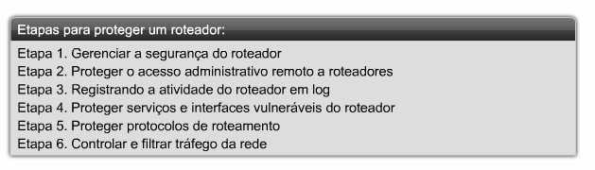
Segurança em Redes

Slide 4
Segurança em Redes
Por padrão, o software IOS dos routers deixa senhas em texto sem formatação quando elas são digitadas em um router. Isso não é seguro porque qualquer pessoa que esteja passando atrás de você enquanto estiver observando a configuração de um router pode olhar por cima do seu ombro e ver a senha.
Por essa razão, todas as senhas devem ser criptografadas em um arquivo de configuração. O IOS Cisco fornece dois esquemas para protecção de senha:
  Criptografia simples chamada esquema tipo 7. Ela utiliza o algoritmo de criptografia definido pela Cisco e ocultará a senha utilizando um algoritmo de criptografia simples.
  Criptografia complexa chamada esquema tipo 5. Ela utiliza um hash MD5 mais seguro.

Slide 5
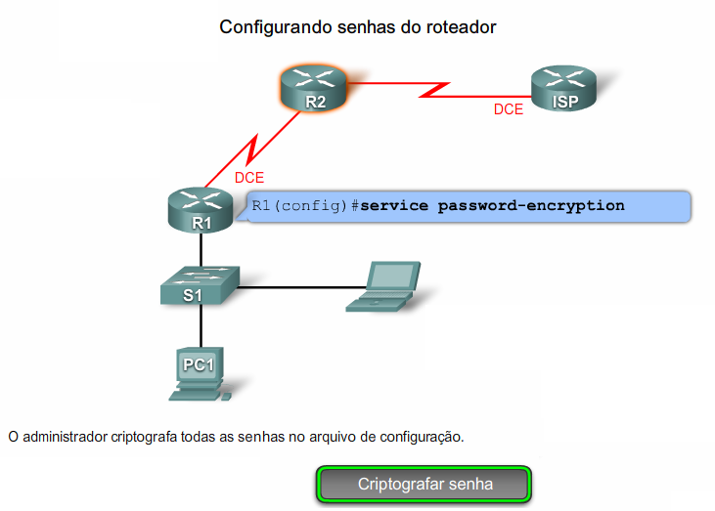
Segurança em Redes

Slide 6
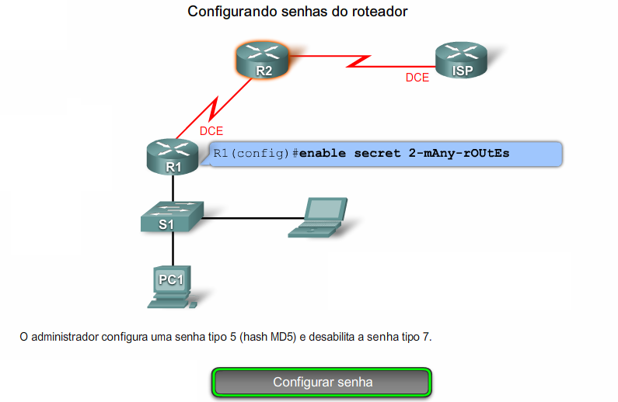
Segurança em Redes

Slide 7
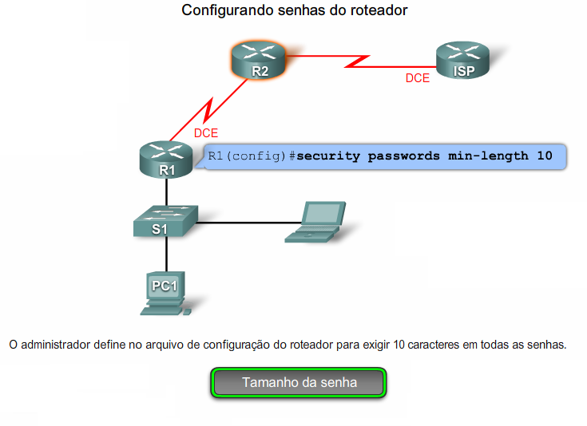
Segurança em Redes

Slide 8
Segurança em Redes
Protegendo o acesso administrativo a routers
Os administradores de rede podem se conectar local ou remotamente a um router ou switch. Por ser seguro, o acesso local pela porta console é o modo preferencial para um administrador se conectar a um dispositivo.
Na medida em que as empresas ficam maiores e o número de routers e switches na rede cresce, a carga de trabalho do administrador para se conectar localmente a todos os dispositivos pode se tornar excessiva.
O acesso administrativo remoto é mais prático do que o acesso local para administradores que tenham muitos dispositivos para gerir.
No entanto, se ele não for implementado com segurança, um atacante poderá recolher informações confidenciais importantes.

Slide 9
Segurança em Redes
Tradicionalmente, o acesso administrativo remoto em routers era configurado utilizando-se Telnet na porta TCP 23. No entanto, o Telnet foi desenvolvido quando a segurança não era um problema. Por essa razão, todo o tráfego Telnet é encaminhado em texto claro.
O SSH substituiu o Telnet como a prática recomendada para fornecer à administração do router com conexões que dão suporte à privacidade forte e à integridade da sessão. O SSH utiliza a porta TCP 22. Ele fornece funcionalidade semelhante à de uma conexão Telnet de saída, excepto pela conexão ser criptografada. Com autenticação e criptografia, o SSH permite uma comunicação segura em uma rede não segura.

Slide 10
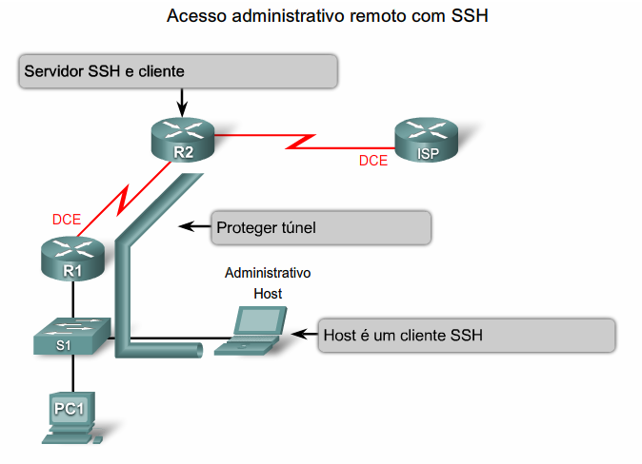
Segurança em Redes

Slide 11
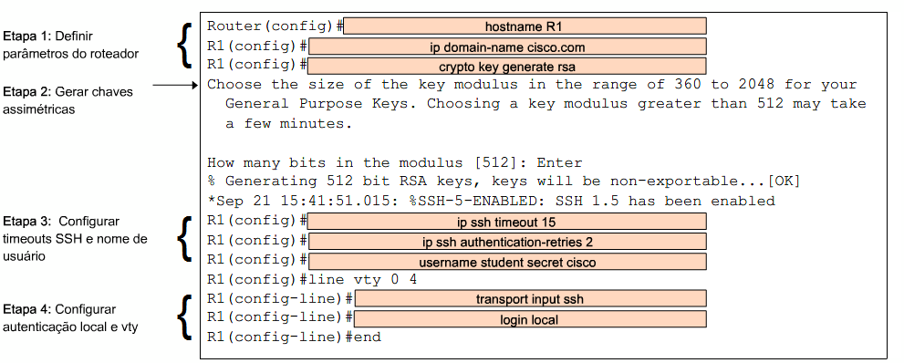
Segurança em Redes

Slide 12
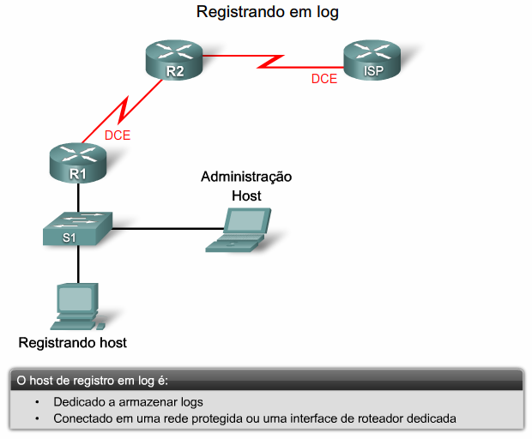
Segurança em Redes

Slide 13
Segurança em Redes
Serviços e interfaces vulneráveis do router
Os routers dão suporte a vários serviços de rede nas camadas 2, 3, 4 e 7, conforme a descrição na figura. Alguns desses serviços são os protocolos da camada de aplicativo que permitem aos utilizadores e aos processos do host se conectar ao router. Outros são configurações e processos automáticos que devem dar suporte a configurações herdadas ou especializadas que ofereçam riscos à segurança. Alguns desses serviços podem ser restringidos ou desabilitados para aumentar a segurança sem diminuir a utilização operacional do router. A prática de segurança geral para routers deve ser utilizada para dar suporte apenas ao tráfego e aos protocolos de que uma rede precisa.
A maioria dos serviços não é utilizado normalmente.
Os serviços que não são necessários deverão ser desactivados de forma a reduzir o âmbito dos ataques de rede.

Slide 14
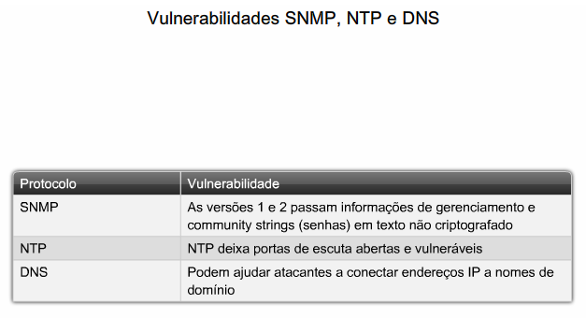
Segurança em Redes

Slide 15
Segurança em Redes
Qualquer pessoa com um sniffer de pacotes, como o Wireshark, pode ler as informações que se propagam entre os routers.
Em geral, os sistemas de routing podem ser atacados de duas formas:
  Situação de interrupção de mesmo nível
  Falsificação das informações de routing
A situação de interrupção de mesmo nível é a menos crítica dos dois ataques porque os protocolos de routing se corrigem, o que faz a interrupção durar um pouco menos do que o próprio ataque.

Slide 16
Segurança em Redes
Qualquer pessoa com um sniffer de pacotes, como o Wireshark, pode ler as informações que se propagam entre os routers.
Em geral, os sistemas de routing podem ser atacados de duas formas:
  Situação de interrupção de mesmo nível
  Falsificação das informações de routing
A situação de interrupção de mesmo nível é a menos crítica dos dois ataques porque os protocolos de routing se corrigem, o que faz a interrupção durar um pouco menos do que o próprio ataque.

Slide 17
Segurança em Redes
Uma classe mais sutil de ataque tem como alvo as informações transportadas dentro do protocolo de routing. As informações de routing falsificadas normalmente podem ser utilizadas para fazer os sistemas enganar (mentir) uns aos outros, causar um DoS ou fazer o tráfego seguir um caminho que normalmente não seguiria. As consequências da falsificação das informações de routing são as seguintes:
1. Redireccionar o tráfego para criar loops de routing, conforme o mostrado na figura
2. Redireccionar o tráfego para que ele possa ser monitorizando em um link inseguro
3. Redireccionar o tráfego para descartá-lo

Slide 18
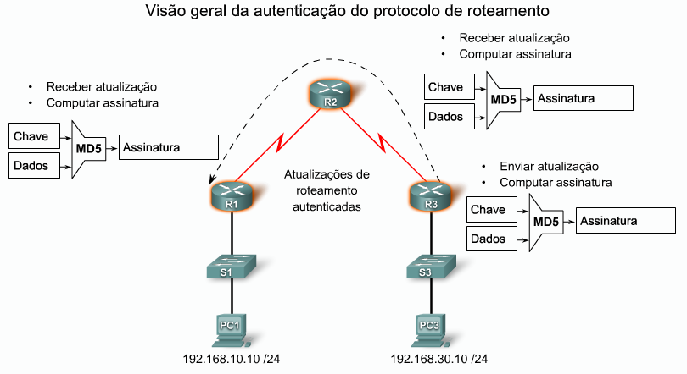
Segurança em Redes

Slide 19
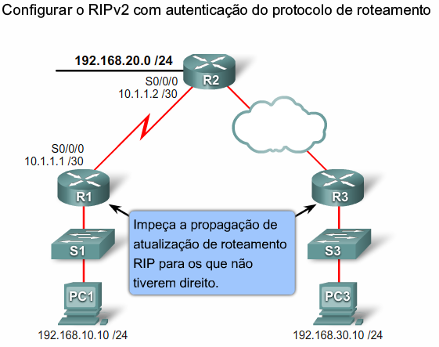
Segurança em Redes

Slide 20
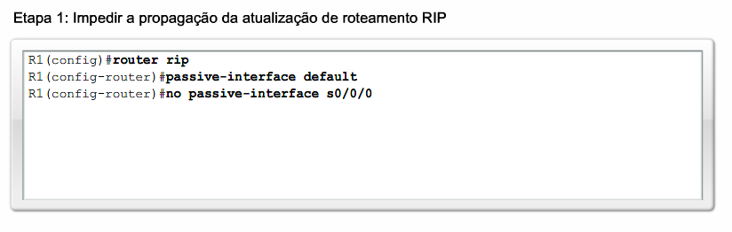
Segurança em Redes

Slide 21
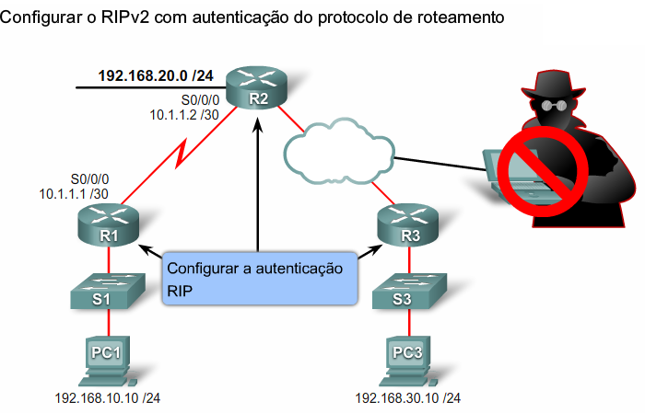
Segurança em Redes

Slide 22
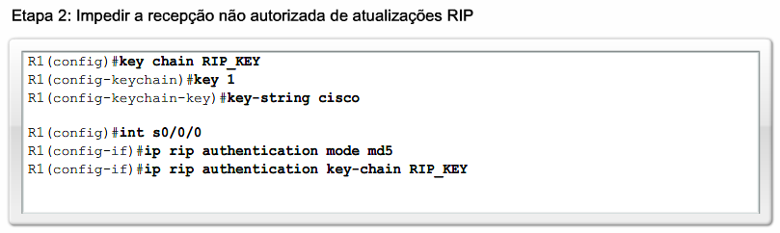
Segurança em Redes

Slide 23
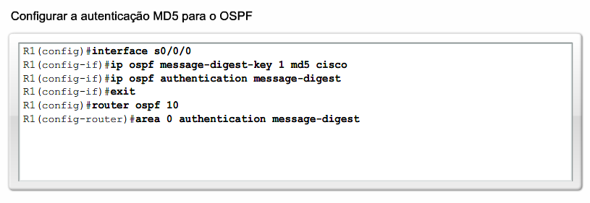
Segurança em Redes

Slide 24
Segurança em Redes
Os designers de rede utilizam firewalls para proteger redes do uso não autorizado.
Os firewalls são soluções em hardware ou software que aplicam políticas de segurança de rede. Considere uma fechadura na porta de um quarto dentro de um edifício. A fechadura só permite que utilizadores autorizados com uma chave ou cartão de acesso abram a porta.
Da mesma forma, um firewall filtra pacotes não autorizados ou potencialmente perigosos para que não entrem na rede. Em um router, podemos configurar uma firewall simples que forneça recursos de filtragem de tráfego básicos utilizando ACLs.

Slide 25
Segurança em Redes
Uma ACL é uma lista sequencial de instruções de permissão ou negação que se aplicam a endereços ou protocolos de camada superior.
As ACLs fornecem uma forma eficiente de controlar o tráfego dentro e fora da sua rede. Podemos configurar as ACLs para todos os protocolos de rede roteados.
A razão mais importante para configurar as ACLs é fornecer segurança para a rede.

Slide 26
Segurança em Redes
A filtragem de pacote, às vezes chamada de filtragem de pacote estática, controla o acesso a uma rede, analisando os pacotes de entrada e de saída e transmitindo ou paralisando-os com base em critérios informados.
Um router funciona como um filtro de pacote ao encaminhar ou negar pacotes de acordo com as regras de filtragem. Quando um pacote chega ao router de filtragem de pacote, o router extrai determinadas informações do cabeçalho do pacote e toma decisões de acordo com as regras do filtro quanto à possibilidade do pacote ser transmitido ou descartado.
A filtragem de pacote funciona na camada de rede do modelo de referência OSI ou na camada de Internet do TCP/IP.

Slide 27
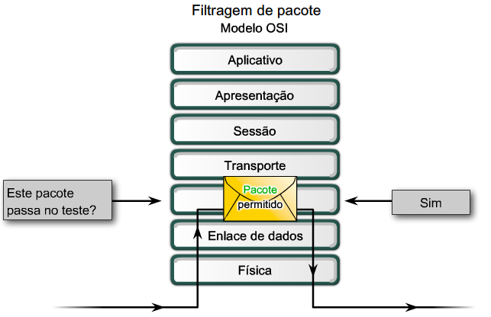
Segurança em Redes

Slide 28
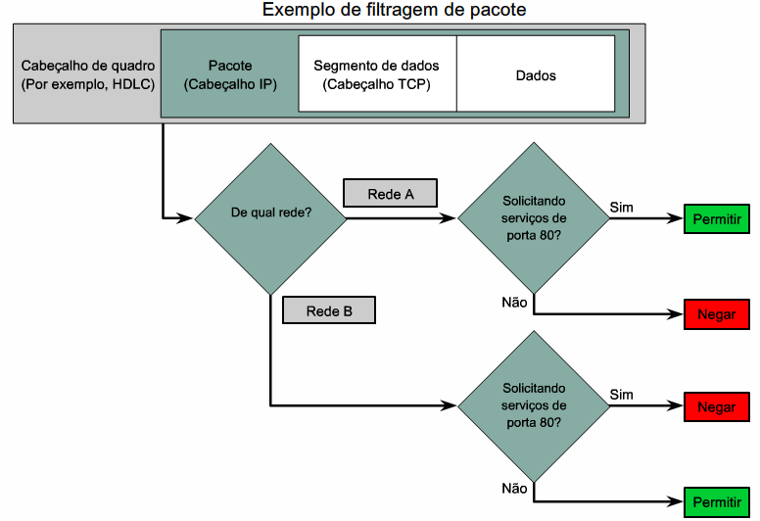
Segurança em Redes

Slide 29
Segurança em Redes
ACL é um script de configuração de router que controla se um router permite ou nega a passagem a pacotes com base nos critérios encontrados no cabeçalho de pacote. As ACLs estão entre os objectos mais utilizados no software IOS. As ACLs também são utilizadas para seleccionar tipos de tráfego a ser analisado, encaminhado ou processado de outras formas.
Na medida em que cada pacote passa por uma interface com uma ACL associada, a ACL é verificada de cima para baixo, uma linha por vez, procurando um padrão correspondente ao pacote de entrada.
A ACL aplica uma ou mais políticas de segurança corporativas, aplicando uma regra de permissão ou negação para determinar o destino do pacote. As ACLs podem ser configuradas para controlar o acesso a uma rede ou sub-rede.

Slide 30
Segurança em Redes
Aqui estão algumas directrizes para utilizar ACLs:
Utilize as ACLs em routers de firewall colocados entre as suas redes interna e externa, como a Internet.
Utilize as ACLs em um router colocado entre duas partes da sua rede para controlar o tráfego que entra ou sai de uma determinada parte da sua rede interna.
Configure as ACLs em routers de borda (routers situados nas extremidades das suas redes). Isso fornece um buffer muito básico da rede externa ou entre uma área menos controlada da sua própria rede e uma área mais confidencial da sua rede.
Configure as ACLs para cada protocolo de rede configurado nas interfaces do router de borda. Você pode configurar as ACLs em uma interface para filtrar o tráfego de entrada, o tráfego de saída ou ambos.

Slide 31
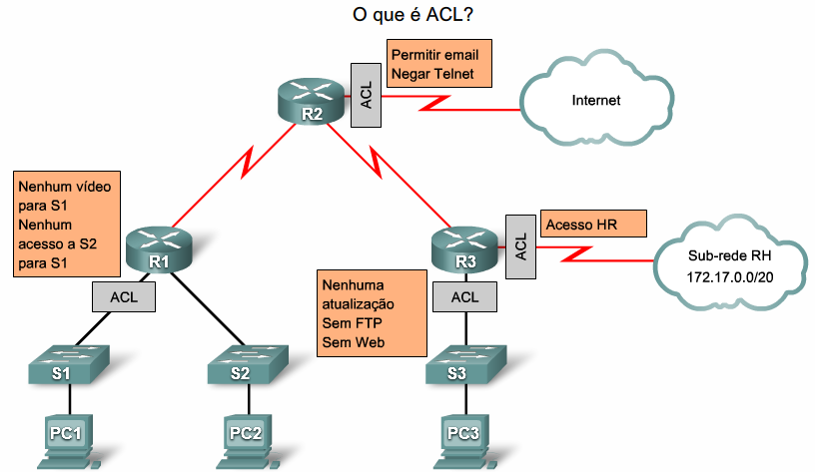
Segurança em Redes

Slide 32
Segurança em Redes
Como as ACLs funcionam
As ACLs definem o conjunto de regras que dão controle adicional para pacotes que entram por interfaces de entrada, pacotes retransmitidos pelo router e pacotes que saem pelas interfaces de saída do router. As ACLs não funcionam em pacotes com origem no próprio router.
As ACLs são configuradas para se aplicar ao tráfego de entrada ou ao tráfego de saída.
ACLs de entrada – os pacotes de entrada são processados antes de serem roteados para a interface de saída. Uma ACL de entrada será eficiente porque evita a sobrecarga das pesquisas de routing se o pacote for descartado. Se for permitido pelos testes, o pacote será processado para routing.
ACLs de saída – os pacotes de entrada são roteados para a interface de saída e, em seguida, processados pela ACL de saída.

Slide 33
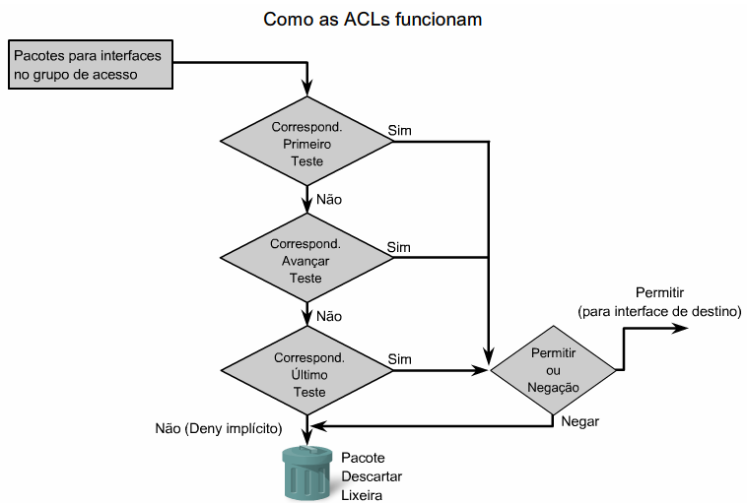
Segurança em Redes

Slide 34
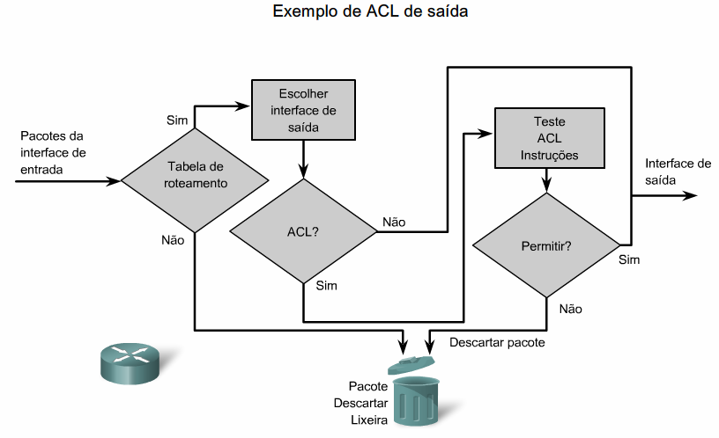
Segurança em Redes

Slide 35
Segurança em Redes
Há dois tipos de ACLs Cisco, padrão e estendida.
ACLs padrão
As ACLs padrão permitem a você permitir ou negar tráfego de endereços IP de origem. O destino do pacote e as portas envolvidas não importam.
O exemplo permite todo o tráfego da rede 192.168.30.0/24. Por conta da "negar tudo" implícita ao final, todo os demais tráfegos são bloqueados com essa ACL. As ACLs padrão são criadas no modo de configuração global.

Slide 36
Segurança em Redes
ACLs estendidas
As ACLs estendidas filtram pacotes IP com base em vários atributos, por exemplo, tipo de protocolo, endereço IP de origem, endereço IP de destino, portas TCP e UDP de origem, portas TCP e UDP de destino e informações do tipo de protocolo opcionais para maior granularidade de controle. Na figura, a ACL 103 permite tráfego com origem em qualquer endereço na rede 192.168.30.0/24 para qualquer host de destino na porta 80 (HTTP). As ACLs estendidas são criadas no modo de configuração global.

Slide 37
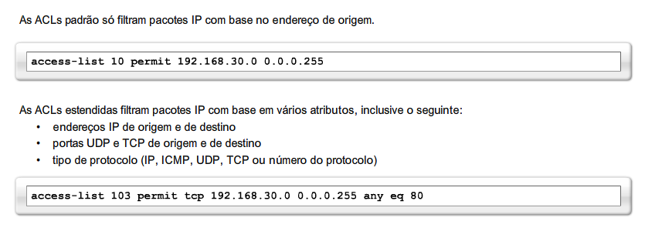
Segurança em Redes

Slide 38
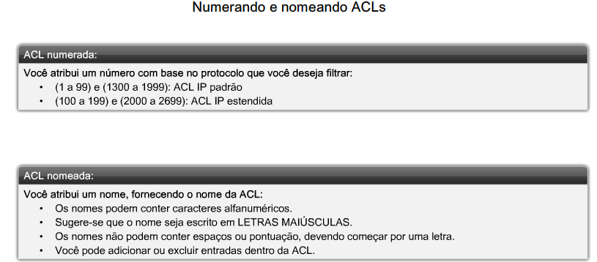
Segurança em Redes

Slide 39
Segurança em Redes
Toda ACL deve ser colocada onde tenha o maior impacto em termos de eficiência.
As regras básicas são:
Localize as ACLs estendidas mais próximas da origem do tráfego negado. Dessa forma, o tráfego indesejável é filtrado sem atravessar a infraestrutura de rede.
Como as ACLs padrão não especificam endereços de destino, coloque-as o mais próximo possível do destino.

Slide 40
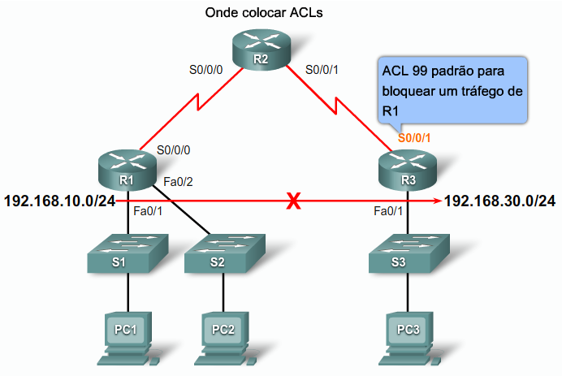
Segurança em Redes

Slide 41
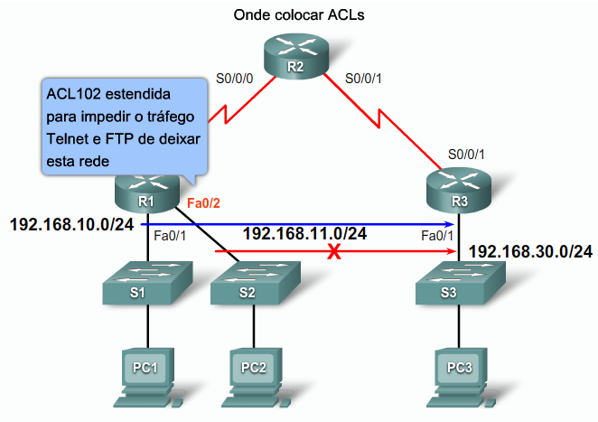
Segurança em Redes

Slide 42
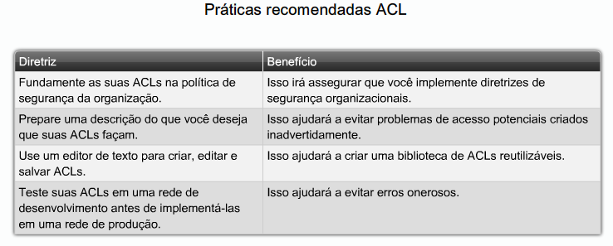
Segurança em Redes

Slide 43
Segurança em Redes
Lembre-se de que, ao entrar no router, o tráfego é comparado com instruções ACL com base na ordem em que ocorrem as entradas no router. O router continua processando as instruções ACL até que haja uma correspondência.
Por essa razão, devemos ter a entrada ACL mais utilizada na parte superior da lista. Se nenhuma correspondência for encontrada quando o router chegar ao final da lista, o tráfego será negado porque as ACLs têm uma negação implícita para todo o tráfego que não atenda a nenhum dos critérios testados.
Uma ACL única com apenas uma entrada de negação tem o efeito de negar todo o tráfego. Você deve ter pelo menos uma instrução de permissão em uma ACL, ou todo o tráfego será bloqueado.

Slide 44
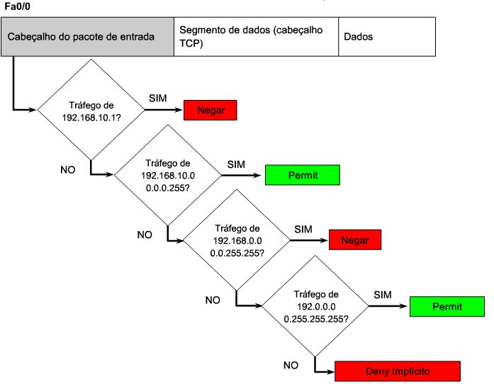
Segurança em Redes

Slide 45
Segurança em Redes
A sintaxe completa do comando da ACL padrão para filtrar um determinado host é a seguinte:
Router(config)#access-list access-list-number [deny | permit] source [log]
Por exemplo, para criar uma ACL numerada designada 10 que permitisse a rede 192.168.10.0 /24, você digitaria:
R1(config)#access-list 10 permit 192.168.10.0 0.0.0.255

Slide 46
Segurança em Redes
Mascara curigunda (mascara inversa)
Entre as instruções ACLs estão máscaras, também chamadas de máscaras curinga. Máscara curinga é uma string de dígitos binários que informam ao router que partes do número da sub-rede observar. Embora não tenham nenhuma relação funcional com máscaras de sub-rede, as máscaras curinga fornecem uma função semelhante. A máscara determina a proporção de um endereço IP de origem ou de destino a ser aplicada à correspondência de endereço. Os números 1 e 0 na máscara identificam como tratar os bits de endereço IP correspondentes. No entanto, eles são utilizados para fins diferentes, seguindo regras diferentes.

Slide 47
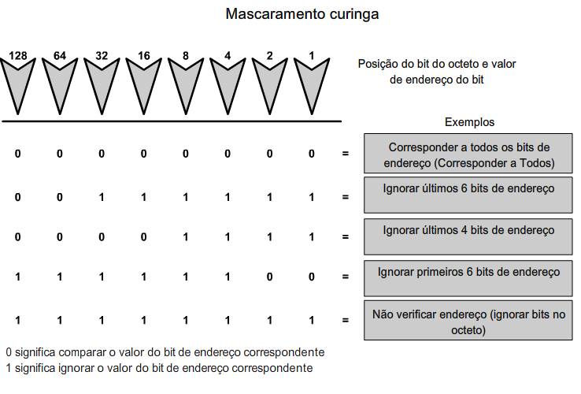
Segurança em Redes

Slide 48
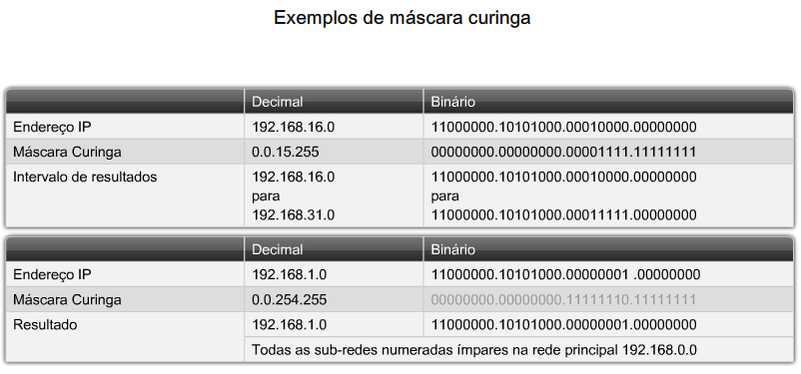
Segurança em Redes

Slide 49
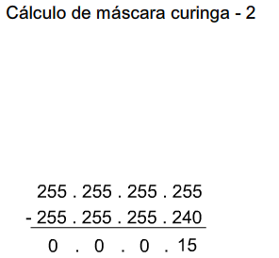
Segurança em Redes

Slide 50
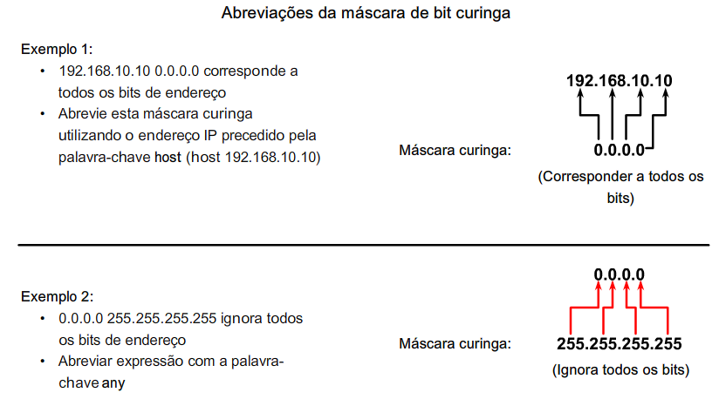
Segurança em Redes

Slide 51
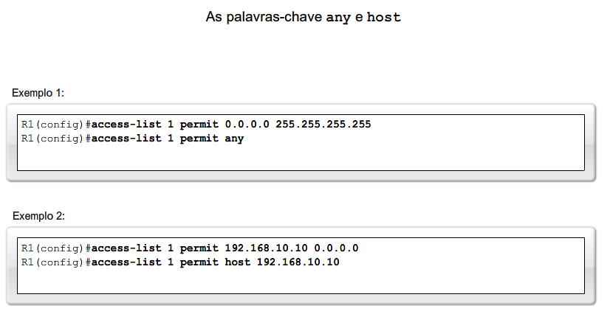
Segurança em Redes

Slide 52
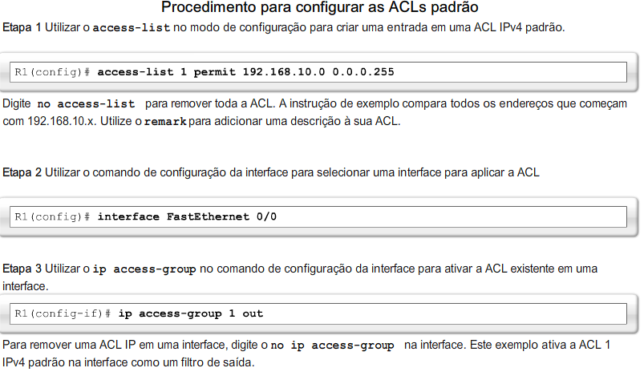
Segurança em Redes

Slide 53
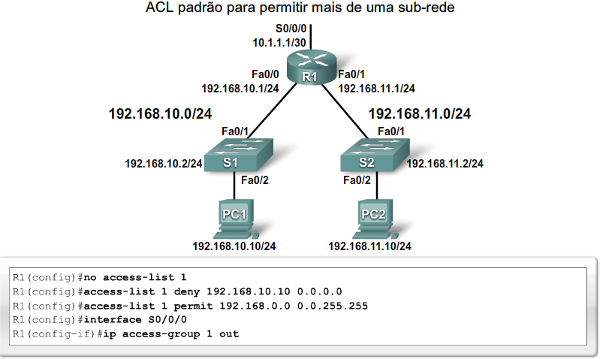
Segurança em Redes

Slide 54
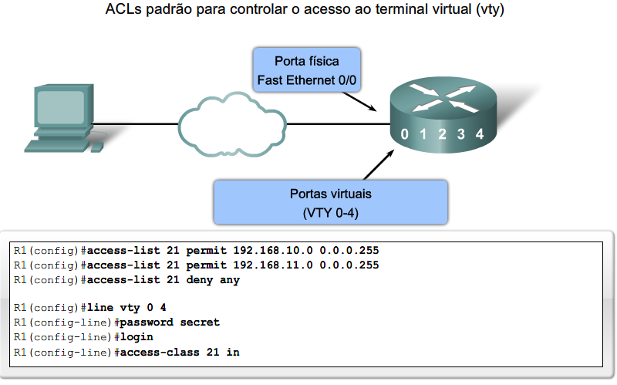
Segurança em Redes

Slide 55
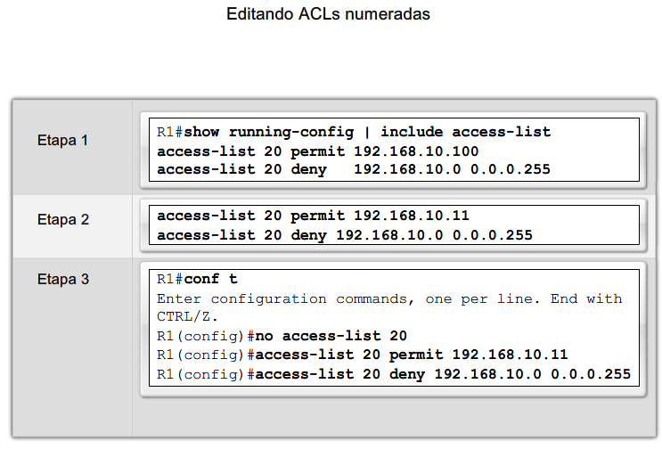
Segurança em Redes

Slide 56
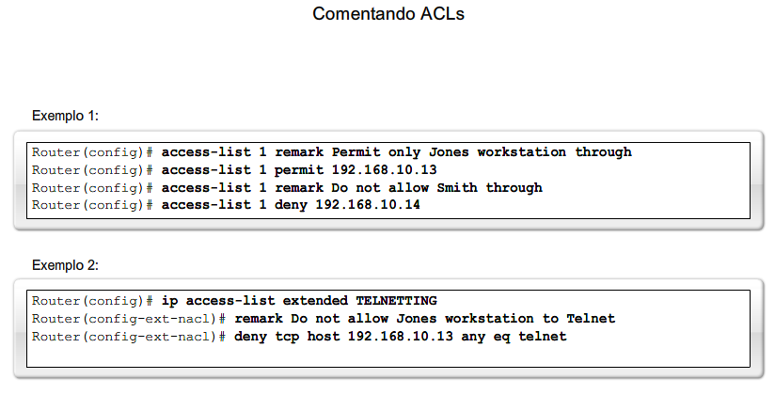
Segurança em Redes

Slide 57
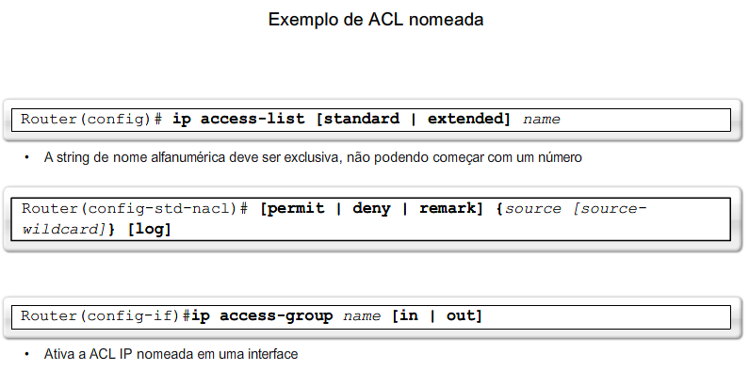
Segurança em Redes

Slide 58
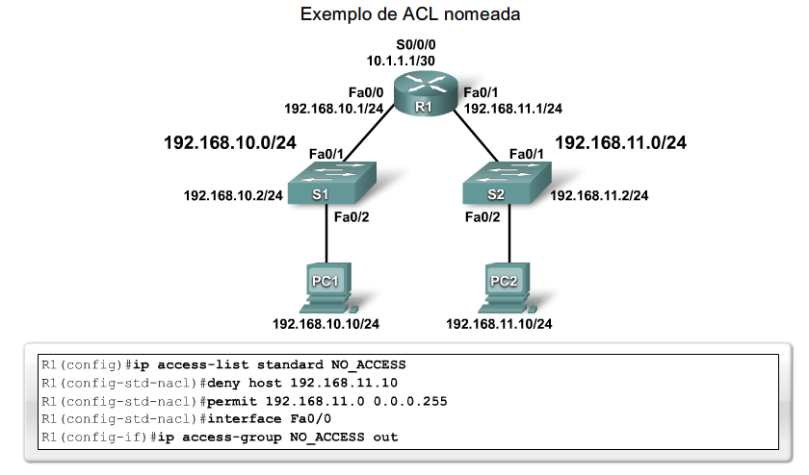
Segurança em Redes

Slide 59
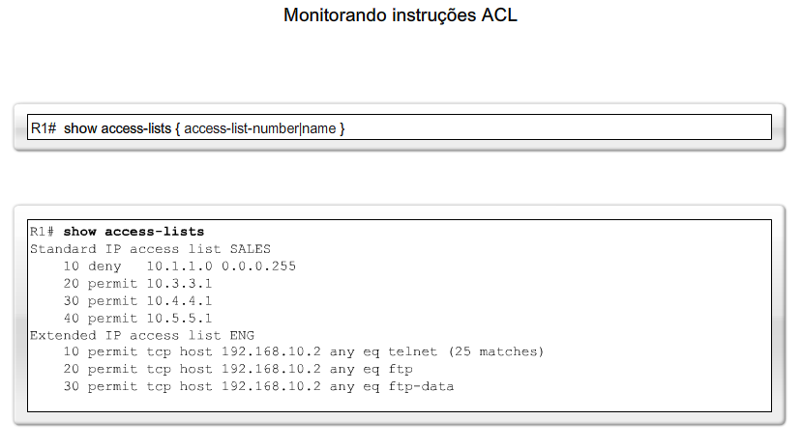
Segurança em Redes

Slide 60
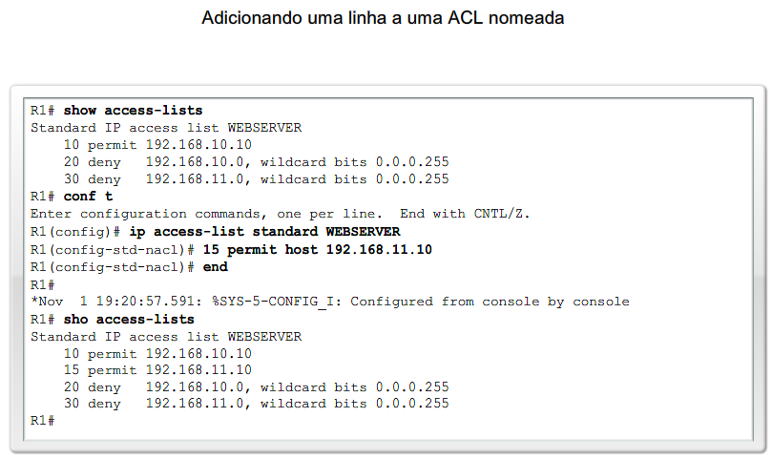
Segurança em Redes

Slide 61
Segurança em Redes
As ACLs estendidas são mais utilizadas que as ACLs padrão porque fornecem um intervalo maior de controle e, por isso, acrescentam à sua solução de segurança. Assim como as ACLs padrão, as ACLs estendidas verificam os endereços do pacote de origem, mas também verificam o endereço de destino, protocolos e números de porta (ou serviços). Isso proporciona um número maior de critérios nos quais a ACL se baseia.
Por exemplo, uma ACL estendida pode permitir tráfego de email simultaneamente de uma rede para um destino específico enquanto nega transferências de arquivos e navegação na Web.

Slide 62
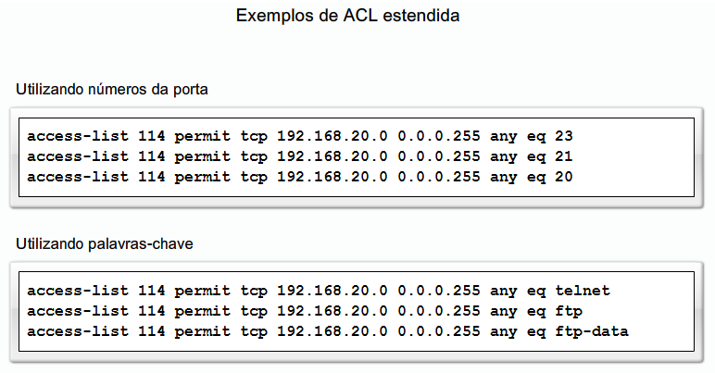
Segurança em Redes

Slide 63
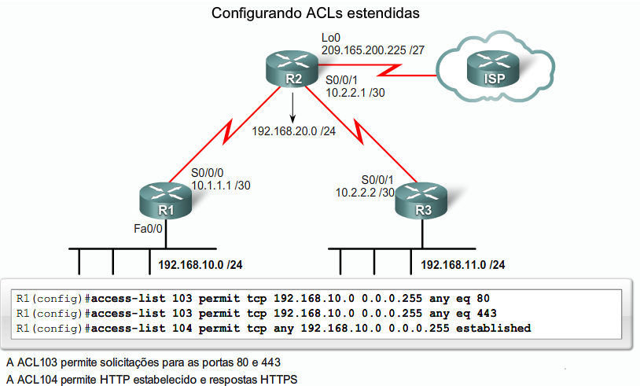
Segurança em Redes

Slide 64
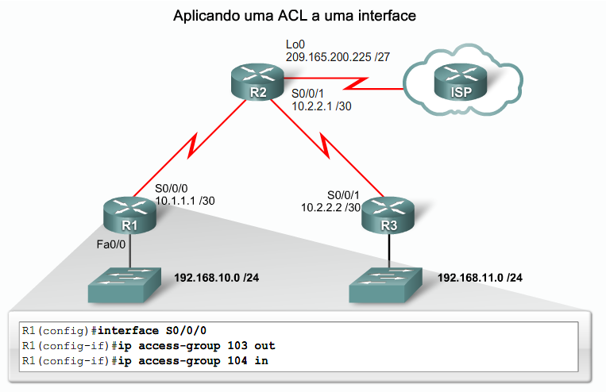
Segurança em Redes

Slide 65
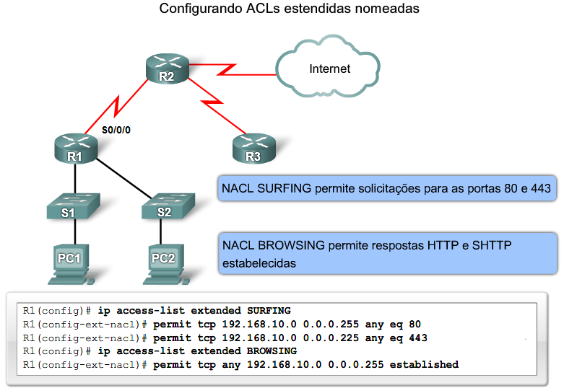
Segurança em Redes

Slide 66
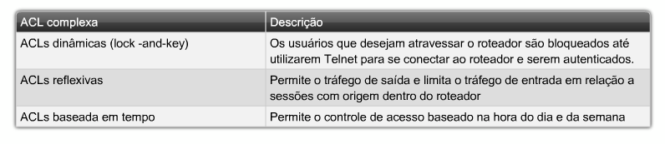
Segurança em Redes
As ACLs padrão e estendidas podem se tornar a base para ACLs complexas, que fornecem funcionalidade adicional.

Slide 67
Segurança em Redes
O que são ACLs dinâmicas?
O lock-and-key é um recurso de segurança de filtragem de tráfego que utiliza ACLs dinâmicas, às vezes conhecidas como ACLs lock-and-key. O lock-and-key só está disponível para tráfego IP. As ACLs dinâmicas dependem da conectividade Telnet, da autenticação (local ou remota) e das ACLs estendidas.
A configuração da ACL dinâmica começa com a aplicação de uma ACL estendida para bloquear tráfego no roteador. Os utilizadores que desejam atravessar o roteador são bloqueados pela ACL estendida até utilizarem Telnet para se conectar ao roteador e serem autenticados. A conexão Telnet é descartada, e uma ACL dinâmica de entrada única é adicionada à ACL estendida existente. Isso permite o tráfego durante um período específico; timeouts ociosos e absolutos são possíveis.

Slide 68
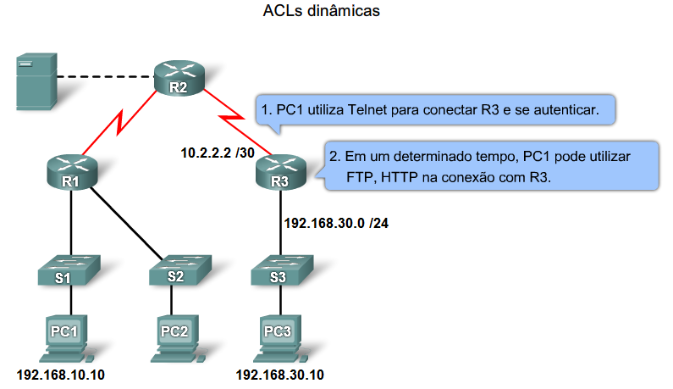
Segurança em Redes

Slide 69
Segurança em Redes
Considere um requisito para que um administrador de rede em PC1 obtenha acesso periódico à rede (192.168.30.0 /24) pelo roteador R3.
Para facilitar esse requisito, uma ACL dinâmica é configurada na interface serial S0/0/1 no roteador R3.

Slide 70
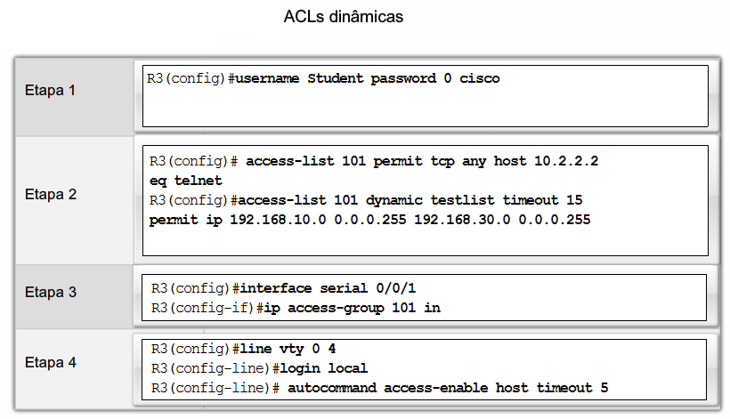
Segurança em Redes

Slide 71
Segurança em Redes
O que são ACLs reflexivas?
As ACLs reflexivas forçam o tráfego de resposta do destino de um pacote de saída conhecido recente a ir para a origem desse pacote de saída. Isso dá mais controle sobre o tráfego no qual você tem permissão na sua rede e aumenta os recursos das listas de acesso estendidas.
Os administradores de rede utilizam ACLs reflexivas para permitir tráfego IP para sessões com origem em sua rede enquanto negam tráfego IP para sessões com origem fora da rede. Essas ACLs permitem ao roteador gerir tráfego de sessão dinamicamente. O roteador examina o tráfego de saída e, quando vê uma nova conexão, adiciona uma entrada a uma ACL temporária para permitir respostas. As ACLs reflexivas contêm apenas entradas temporárias. Essas entradas são criadas automaticamente quando uma nova sessão IP começa, por exemplo, com um pacote de saída, e as entradas são removidas automaticamente quando a sessão termina.

Slide 72
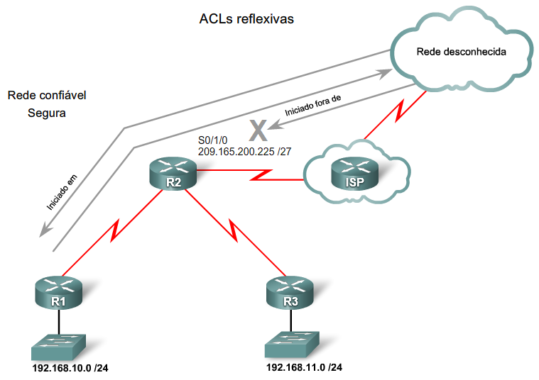
Segurança em Redes

Slide 73
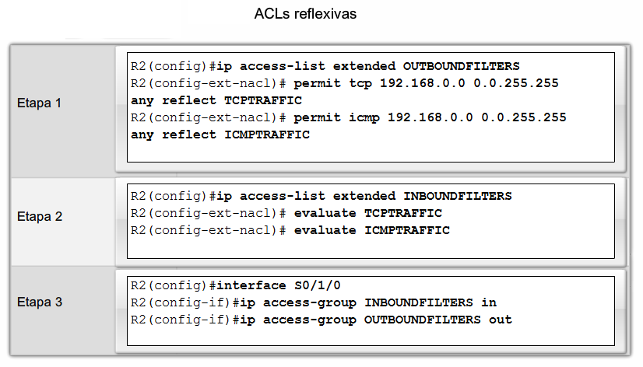
Segurança em Redes

Slide 74
Segurança em Redes
O que são ACLs baseadas em tempo?
As ACLs baseadas em tempo são semelhantes a ACLs estendidas em termos de função, mas permitem o controle de acesso com base na hora. Para implementar ACLs baseadas em hora, você cria um intervalo que define horas específicas do dia e da semana. Você identifica o intervalo com um nome e se refere a ele por uma função. As restrições de hora são impostas na própria função.

Slide 75
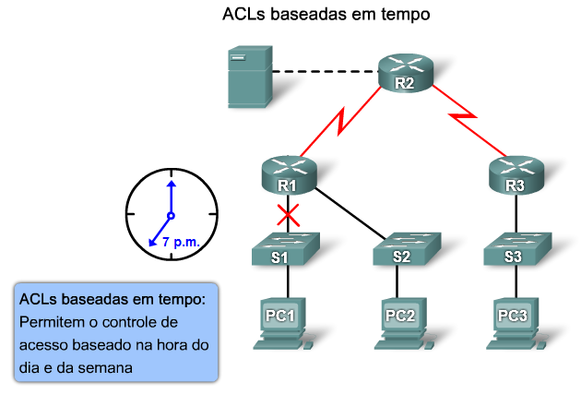
Segurança em Redes

Slide 76
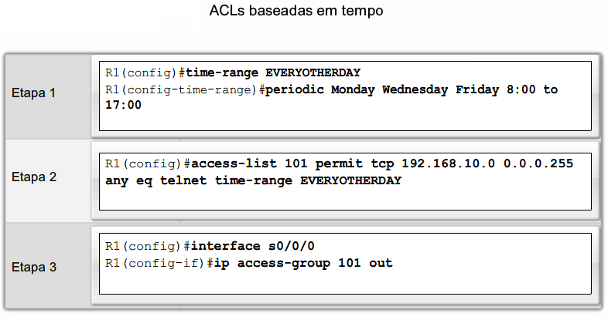
Segurança em Redes

Slide 77
DÚVIDAS ?!

Slide 78


